Slide 1

राष्ट्रिय जनगणना २०७८
प्रदेशस्तरीय मुख्य प्रशिक्षक तालिम
मितिः २०७७ चैत ९
जनगणनामा खटिने कर्मचारीहरूको काम, कर्तव्य, अधिकार र आचरण
जनगणना तालिम र प्रशिक्षण विधि सम्बन्धमा
1

Slide 2


प्रस्तुतिका विषय
प्रदेश/जिल्ला/स्थानीय जनगणना अधिकारीको काम, कर्तव्य र अधिकार
जनगणनामा खटिने कर्मचारीले पालना गर्नुपर्ने पेशागत आचरण
सन्दर्भ सामाग्री
तालिमका तह
प्रशिक्षण विधि
प्रशिक्षकका गुण
अन्तर्वार्ता तयारी, सञ्चालन तथा समापन
2

Slide 3
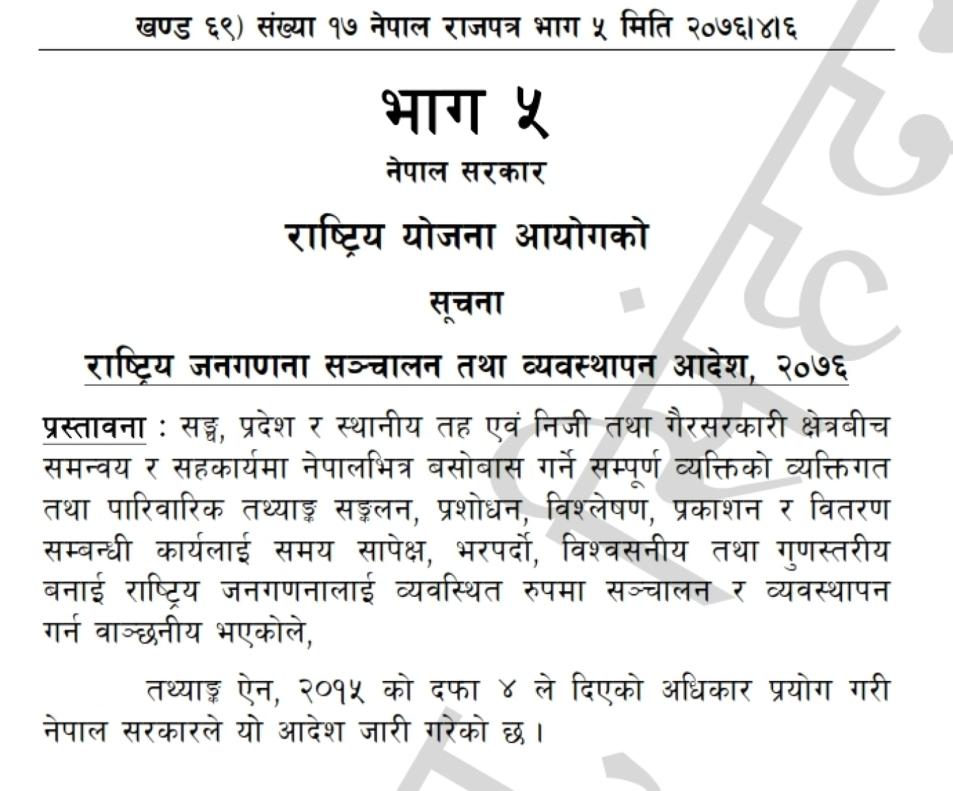
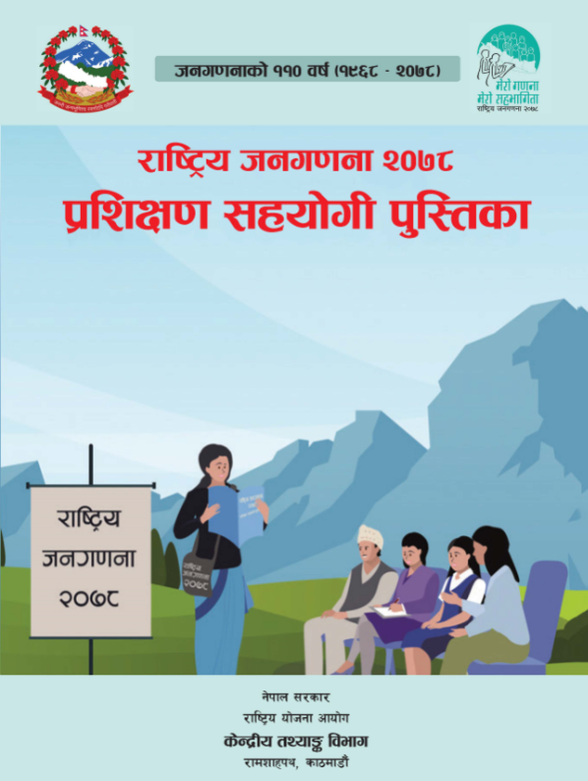
सन्दर्भ सामग्री
राष्ट्रिय जनगणना संचालन तथा व्यवस्थापन आदेश, २०७६,
प्रशिक्षण सहयोगी पुस्तिका

Slide 4
जनगणना अधिकारी
जनगणना अधिकारी भन्नाले प्रदेश जनगणना कार्यालय (७), जिल्ला जनगणना कार्यालय (८0) र स्थानीय जनगणना कार्यालय (३४९) का प्रमुखलाई बुझिन्छ ।
प्रदेश सरकारका राजधानी रहेका जिल्लामा प्रदेश जनगणना अधिकारी रहने छन् ।
प्रदेश जनगणना अधिकारीले जनगणना कार्यालय रहेको जिल्लाको जिल्ला जनगणना अधिकारीको रुपमा समेत काम गर्नुपर्ने छ ।
आफू खटिएको जिल्लामा जनगणना सम्बन्धमा सम्पूर्ण काम कारवाही गर्नु गराउनु जिल्ला जनगणना अधिकारीको कर्तव्य हुनेछ ।
स्थानीय जनगणना कार्यालय (एक वा एकभन्दा बढी गा.पा./न.पा. वा एक नगरपालिकाको कुनै खण्ड समेट्ने क्षेत्र) भित्र सफलता साथ जनगणना सम्पन्न गराउने जिम्मेवारी स्थानीय जनगणना अधिकारीको हुनेछ ।
4

Slide 5

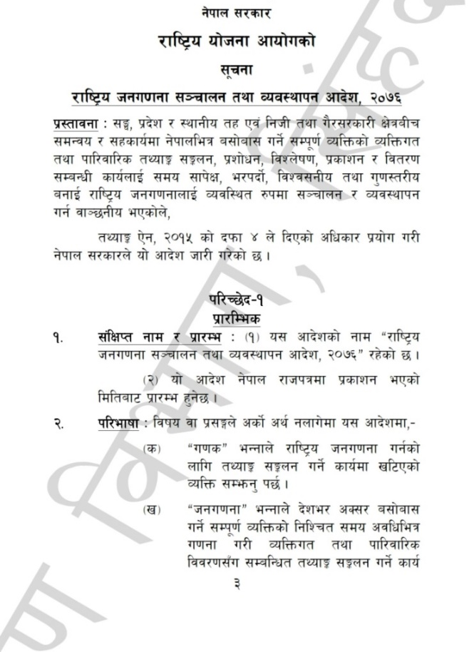
राष्ट्रिय जनगणना सञ्चालन तथा व्यवस्थापन आदेश, २०७६ बमोजिम जनगणना अधिकारीको काम, कर्तव्य र अधिकार
5

Slide 6
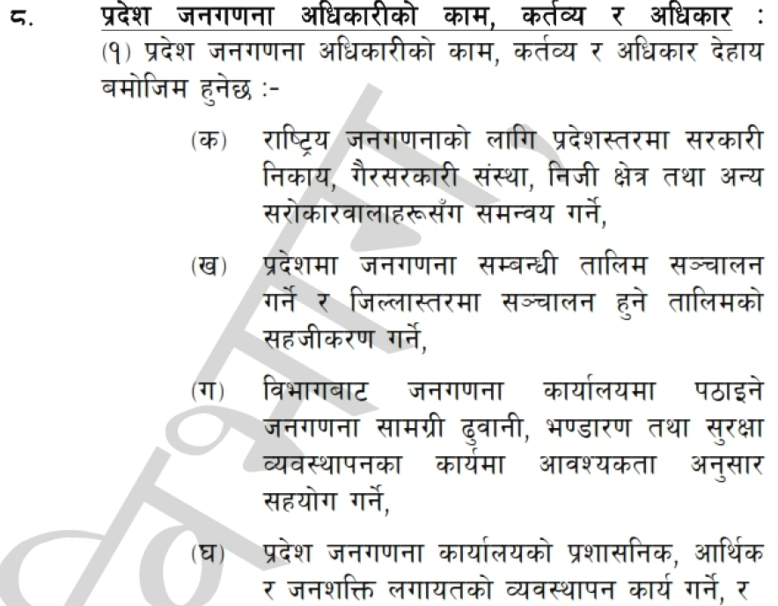
प्रदेश जनगणना अधिकारीको काम, कर्तव्य र अधिकार
राष्ट्रिय जनगणनाको लागि प्रदेशस्तरमा सरकारी निकाय, गैरसरकारी संस्था, निजी क्षेत्र तथा अन्य सरोकारवालाहरूसँग समन्वय गर्ने,
प्रदेशमा जनगणना सम्बन्धी तालिम सञ्चालन गर्ने र जिल्लास्तरमा सञ्चालन हुने तालिमको सहजीकरण गर्ने,
विभागबाट जनगणना कार्यालयमा पठाइने जनगणना सामाग्री ढुवानी, भण्डारण तथा सुरक्षा व्यवस्थापनका कार्यमा आवश्यकता अनुसार सहयोग गर्ने,
प्रदेश जनगणना कार्यालयको प्रशासनिक, आर्थिक र जनशक्ति लगायतको व्यवस्थापन कार्य गर्ने, र
विभागको निर्देशन अनुसारका अन्य कार्य गर्ने ।

Slide 7
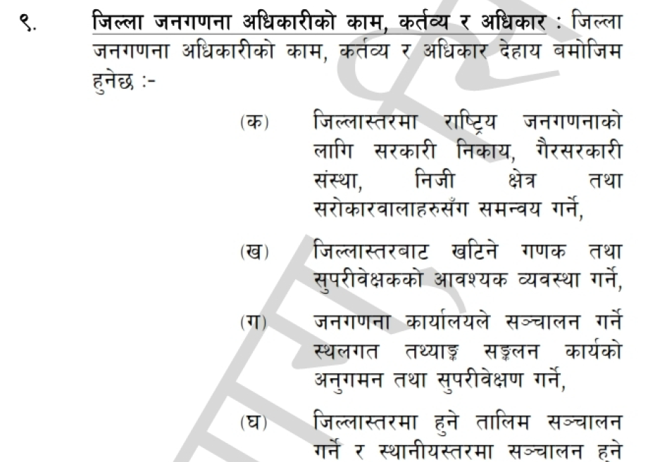
जिल्ला जनगणना अधिकारीको काम, कर्तव्य र अधिकार
  जिल्लास्तरमा राष्ट्रिय जनगणनाको लागि सरकारी निकाय, गैरसरकारी संस्था, निजी क्षेत्र तथा सरोकारवालाहरुसँग समन्वय गर्ने,
  जिल्लाभित्र खटिने गणक तथा सुपरीवेक्षकको आवश्यक व्यवस्था गर्ने,
  जनगणना कार्यालयले सञ्चालन गर्ने स्थलगत तथ्याङ्क सङ्कलन कार्यको अनुगमन तथा सुपरीवेक्षण गर्ने,
  जिल्लास्तरमा हुने सुपरिवेक्षक तालिम सञ्चालन गर्ने र स्थानीयस्तरमा सञ्चालन हुने गणक तालिमको सहजीकरण तथा सुपरिवेक्षण गर्ने,
  विभागबाट प्राप्त भएका जनगणना सामग्रीको भण्डारण र सुरक्षा व्यवस्थापन गर्ने,
(क्रमशः)

Slide 8
जिल्ला जनगणना अधिकारीको काम, कर्तव्य र जिम्मेवारी
स्थानीय जनगणना कार्यालयमा जनगणना सम्बन्धी सामग्रीको सुरक्षित रुपमा ढुवानी गर्ने व्यवस्था गर्ने,
स्थानीय जनगणना कार्यालयबाट सङ्कलित फाराम तथा सामग्रीहरु विभागले तोके बमोजिमको स्थानमा सुरक्षित रुपमा ढुवानी गर्ने,
राष्ट्रिय जनगणना कार्यका लागि जिल्लास्तरबाट खटिएका कर्मचारीको अनुगमन र सुपरीवेक्षण गर्ने तथा त्यस्ता कर्मचारीलाई आवश्यक निर्देशन दिने र नियन्त्रण गर्ने,
जिल्ला जनगणना कार्यालयको प्रशासनिक, आर्थिक र जनशक्ति लगायत व्यवस्थापनका कार्य गर्ने र
विभाग तथा प्रदेश जनगणना अधिकारीको निर्देशन अनुसारका अन्य कार्य गर्ने ।

Slide 9
स्थानीय जनगणना अधिकारीको काम, कर्तव्य र अधिकार
स्थानीय तहमा राष्ट्रिय जनगणनाको लागि स्थानीय तहका सरकारी निकाय, गैरसरकारी संस्था, निजी क्षेत्र तथा सरोकारवालाहरुसँग समन्वय गर्ने,
आफ्नो कार्यक्षेत्र भित्र स्थलगत गणना गर्न आवश्यक गणकको व्यवस्थापन, गणक तालिम सञ्चालन र कार्यबोझको आधारमा गणकको खटनपटन गर्ने,
स्थलगत तथ्याङ्क सङ्कलन कार्यको अनुगमन तथा सुपरीवेक्षण गर्ने,
जनगणना सामग्री भण्डारण, वितरण तथा सुरक्षा व्यवस्थापनको कार्य गर्ने,
सुपरीवेक्षक र गणकको कार्य उपर प्रत्यक्ष रुपमा अनुगमन, सुपरीवेक्षण गर्ने तथा आवश्यकता अनुसार निर्देशन दिने र नियन्त्रण गर्ने,
विभाग, प्रदेश तथा जिल्ला जनगणना अधिकारीको निर्देशन अनुसारका अन्य कार्य गर्ने ।

Slide 10
राष्ट्रिय जनगणनामा खटिएका कर्मचारीले पालना गर्नुपर्ने पेशागत आचरण
गलत तथ्याङ्क वा विवरण लिन कसैलाई प्रेरित गर्न गराउन नहुने,
उत्तरदाताको व्यक्तिगत विवरण अरु कसैलाई देखाउन वा भरिएका प्रश्नावलीको प्रतिलिपि बनाई कसैलाई उपलब्ध गर्न गराउन नहुने,
तथ्याङ्क सङ्कलन, प्रशोधन, विश्लेषण, भण्डारण र प्रकाशन प्रक्रियालाई दुरुपयोग गर्न गराउन नहुने,
जनगणना कार्यालयको रकम मास्न तथा हिनामिना गर्न नहुने,
जनगणना कार्यालयले उपलब्ध गराएको परिचयपत्र अनिवार्य लगाउनु पर्ने,
उत्तरदाता र आम व्यक्तिसँग सम्मानजनक व्यवहार गर्नु पर्ने,
(क्रमशः)

Slide 11

राष्ट्रिय जनगणनामा खटिएका कर्मचारीले पालना गर्नुपर्ने पेशागत आचरण
सौहार्दपूर्ण र शिष्टतापूर्वक बोल्ने जस्ता अनुशासन पालना गर्नुपर्ने,
कुनै एक स्थानमा उत्तरदातालाई बोलाई वा जम्मा गरी तथ्याङ्क सङ्कलन कार्य गर्न वा गराउन नहुने,
आफ्नो जिम्मेवारी अन्तर्गतको कार्य सम्पन्न गर्न नसक्ने भए सोको जानकारी समयमै गराउनुपर्ने,
अनधिकृत व्यक्तिलाई काम जिम्मा लगाउन नहुने,
(क्रमशः)

Slide 12



राष्ट्रिय जनगणनामा खटिएका कर्मचारीले पालना गर्नुपर्ने पेशागत आचरण
राष्ट्रिय जनगणनाको प्रचारप्रसार तथा पैरवी बाहेक गलत मनसाय राखी उत्तरदातालाई प्रभाव पार्ने किसिमले सञ्चारका माध्यम, सभा, सम्मेलन जस्ता कुनै पनि माध्यमबाट प्रचारप्रसार गर्न नहुने,
राष्ट्रिय जनगणना कार्यमा खटिएको अवधिभर अन्यत्र कुनै जिम्मेवारी लिई कार्य गर्न नहुने,
कार्यालयको सरकारी कागजात, प्रश्नावली, पुस्तिका जस्ता कागजात च्यात्न वा नष्ट गर्न नहुने,
बदनियतपूर्वक वा कुनै प्रलोभनमा परी वा जानाजानी झुटो विवरण सङ्कलन गर्न र आफ्नो जिम्मेवारीको काममा हेलचेक्राइ गर्न नहुने ।

Slide 13
राष्ट्रिय जनगणनामा संलग्न सबै व्यक्तिहरुले पालना गर्नुपर्ने यौन आचरण तथा प्रतिबन्ध
यौन शोषण र दुव्यवहार अस्वीकार्य साथै दण्डनीय भएकाले जनगणना कार्यमा खटिने गणक, सुपरिवेक्षक, जनगणना अधिकारी, अनुगमनकर्ता वा यस कार्यमा संलग्न सबै व्यक्ति (उत्तरदाता वा पर्यवेक्षक) का लागि यस्तो व्यवहार प्रतिबन्धित छ ।
यौनशोषण र दुर्व्यवहारले राष्ट्रिय जनगणना र यसका साझेदार संस्थाहरुका प्रतिष्ठा र कामको अवमुल्यन गर्छ ।
तसर्थ सबै लिङ्ग, जातजाति, वर्ग र समुदायप्रति सम्मान र मर्यादापूर्वक व्यवहार गर्ने ।

Slide 14
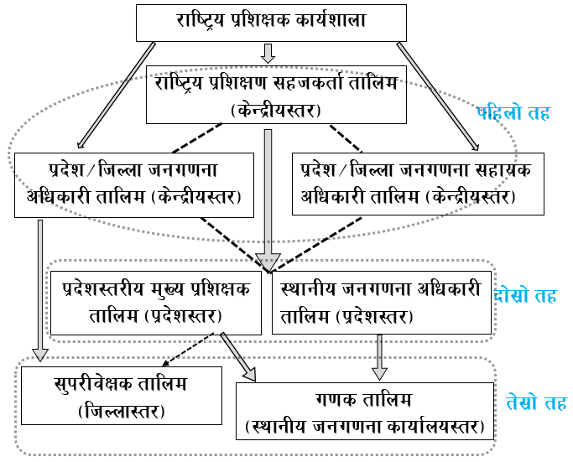
तहगत तालिमको ढाँचा
माघ २‐६, २३ ‐२६, २०७७
फागुन २ ‐ ८, २०७७
फागुन १९ ‐२५, २०७७
चैत्र ९‐१५, १९ ‐२५, २०७७
बैसाख १६ ‐२२, २०७८
जेठ १७ ‐२२, २०७८
14

Slide 15
तालिम सामग्रीहरू
प्रशिक्षण सहयोगी पुस्तिका, गणना पुस्तिका, सुपरिवेक्षक पुस्तिका र अन्य पुस्तिकाहरु
पावर प्वाइन्ट स्लाइड्स (सबै तहका सबै सत्रको लागि)
पूर्व तयारी कार्यशाला
प्रदेश/जिल्ला जनगणना अधिकारी तालिम (सहायक तालिम समेत)
प्रदेशस्तरीय मुख्य प्रशिक्षक तालिम
स्थानीय जनगणना अधिकारी तालिम
सुपरिवेक्षक तालिम
गणक तालिम
कक्षागत अभ्यासको काल्पनिक परिवारको उदाहरण, नमूना प्रश्नावलीहरू, गणना क्षेत्र नक्साहरू
प्रश्नावलीको फ्लेक्स प्रिन्ट
ट्याबलेट तथा सफ्टवेयर(CAPI विधिबाट जनगणना सञ्चालन हुने स्थानका लागि): काठमाण्डौं म.न.पा.
तालिम सहयोगी भिडियो
केन्द्रीय स्तर
प्रदेश स्तर
जिल्ला स्तर
स्थानीय जनगणना कार्यालय स्तर
15

Slide 16
प्रशिक्षण सहयोगी पुस्तिकामा समावेश गरिएका प्रमुख बिषयहरु
३. तालिमको योजना
    तालिम पूर्वतयारी
    तालिम स्थल
    तालिम सामग्री सूची (कक्षा कोठाका लागि, प्रशिक्षक/सहभागीहरुका लागि, कक्षागत अभ्यासका लागि, प्रशिक्षणका लागि, कोभिड संक्रमण रोकथामका लागि)
    तालिम गुणस्तर जाँच
    प्रशिक्षकका लागि तालिम
    प्रशिक्षक तालिमको उद्देश्य
परिचय
  उद्देश्य
  सिकाई उपलब्धिहरु
तालिमको खाका
  चरणबद्द तालिम
  तहगत तालिमको ढाँचा
  तालिमका तहहरु
16

Slide 17
प्रशिक्षण सहयोगी पुस्तिकामा समावेश गरिएका प्रमुख बिषयहरु
  वयस्क व्यक्तिको सिकाईको सिद्धान्त
  प्रशिक्षकले अपनाउनु पर्ने शिक्षण सिकाईका चरणहरु
  प्रशिक्षकले अपनाउनु पर्ने लैङ्गिक उत्तरदायी शिक्षण पद्धतिका सिद्धान्त र व्यवहार
  प्रशिक्षकका काम, कर्तव्य र अधिकार तथा असल प्रशिक्षकमा हुनुपर्ने गुणहरु
  प्रभावकारी प्रशिक्षणका लागि प्रशिक्षकले गर्नु पर्ने र गर्न नहुने कुराहरु
  तालिम कार्यान्वयनका चुनौती र समाधानका उपायहरु
  तालिम कक्षामा प्रशिक्षार्थीहरुले अनिवार्य पालना गर्नुपर्ने नियमहरु
  कक्षा सञ्चालन गर्दा प्रशिक्षकले ध्यान दिनुपर्ने कुराहरु
  तालिम सत्र सञ्चालन, समय विभाजन र प्रशिक्षण विधि
(क्रमशः)
17

Slide 18
प्रशिक्षण सहयोगी पुस्तिकामा समावेश गरिएका प्रमुख बिषयहरु
  तालिम सत्र कार्यतालिका अनुसुची १
  तालिमका बिषय अनुसार प्रशिक्षणमा समावेश गर्नुपर्ने विषयवस्तुहरू अनुसुची २
  तालिम मूल्याङ्कन सम्बन्धी
    तालिम कार्यक्रम अनुगमन तथा सुपरिवेक्षण चेकलिष्ट फाराम अनुसुची ३
    तालिम मूल्याङ्कन फाराम अनुसुची ४
    प्रशिक्षार्थीहरुको सिकाइ मूल्याङ्कनको लागि तालिम पूर्व र तालिम पश्चात् बस्तुगत बहुउत्तर परीक्षाका लागि नमूना प्रश्नहरु अनुसुची ६
(क्रमशः)
18

Slide 19
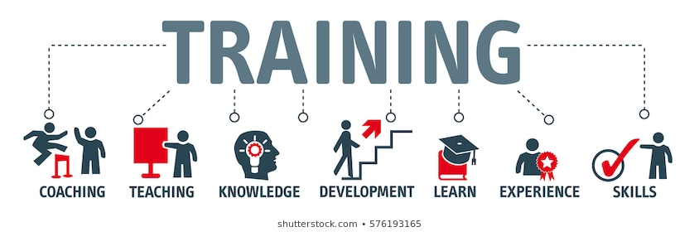
प्रभावकारी प्रशिक्षणका लागि प्रशिक्षकमा हुनुपर्ने गुणहरू
  विषयवस्तुको राम्रो ज्ञान र प्रभावकारी प्रस्तुतिको क्षमता,
  स्पष्ट बोली र आत्मविश्वास,
  असल व्यक्तित्व, राम्रो शारीरिक हाउभाउ,
  राम्रो सम्वाद गर्ने क्षमता,
  प्रविधिको ज्ञान,
  सहभागीहरुको कुरा सुन्न सक्ने क्षमता र सहनशीलता,
  राम्रो व्यवस्थापकीय र नेतृत्व गर्न सक्ने क्षमता,
(क्रमशः)
19

Slide 20

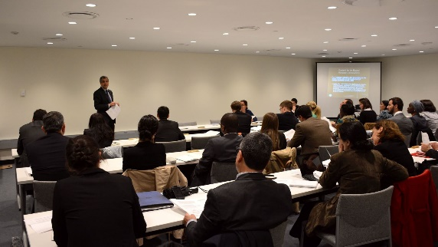
प्रभावकारी प्रशिक्षणका लागि प्रशिक्षकमा हुनुपर्ने गुणहरू
  सकारात्मक सोच र प्रशंसनात्मक खोज शैली,
  सहभागीतामुलक तालिम सञ्चालन गर्ने क्षमता,
  सबै सहभागीहरुलाई ध्यान पुर्याउन सक्ने क्षमता,
  विवाद व्यवस्थापन गर्ने क्षमता,
  सहभागीहरुको स्तर पहिचान गर्ने क्षमता,
  सहभागीहरुलाई प्रोत्साहन र उत्प्रेरणा गर्ने क्षमता ।
20

Slide 21

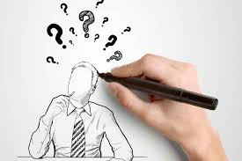


प्रशिक्षकले अपनाउनु पर्ने शिक्षण सिकाईका चरणहरु: (4 P's Principle)
Plan
-योजना_
Prepare -तयारी_
Practice -अभ्यास_
Present -प्रस्तुति_
21

Slide 22

प्रभावकारी प्रशिक्षणका लागि प्रशिक्षकले गर्नुपर्ने कुराहरु
  शिक्षणका लागि पूर्व योजना बनाउने,
  पूर्व अभ्यास गर्ने,
  विविध प्रशिक्षण विधि अबलम्बन गर्ने,
  सबै सहभागीहरुले प्रशिक्षकले बोलेका कुरा सुनेको सुनिश्चित गर्ने,
  सहभागीहरुलाई जिज्ञासा राख्ने अवसर प्रदान गर्ने,
  अभ्यास र क्रियाकलापका लागि स्पष्ट र पूर्ण निर्देशन दिने,
  सहभागीहरु दोधारमा पर्नसक्ने विषयहरुमा पूर्वानुमान गरी स्पष्ट र सरलीकृत तरिकाले व्याख्या गर्ने,
  आफ्ना गल्ती वा कमजोरीहरुलाई सहज स्वीकार गरी सच्याउने,
  प्रशिक्षणका समयमा सहभागीहरुले विषयान्तर गरेमा सही मार्गमा ल्याउने ।
22

Slide 23
कक्षा सञ्चालन गर्दा प्रशिक्षकले ध्यान दिनुपर्ने कुराहरु
  गणना, सुपरिवेक्षक तथा प्रशिक्षण सहयोगी पुस्तिकाको अनिवार्य रूपमा प्रयोग गर्ने ।
  पुस्तिकामा उल्लेख गरिएका कुराहरू अक्षरसः पढी त्यसको सार वा अर्थ स्पष्ट पार्न पर्याप्त उदाहरणहरू प्रस्तुत गर्ने ।
  हरेक प्रश्नहरूमा अन्तर्निहित अर्थ स्पष्ट गरी उत्तर लेख्ने तरिकाबारे स्पष्ट पार्ने ।
  प्रश्नावलीमा दिइएका प्रश्नहरू तोडमोड नगरी हुबहु सोध्नुपर्दछ र उत्तरदाताले प्रश्न बुझ्न नसकेमा मात्र सार वा अर्थ नबिग्रने गरी व्याख्या गर्न सकिने कुरा बताउने ।
  प्रश्न सोधी सकेपछि उत्तरदाताले स्पष्टसँग बुझे नबुझेको विचार गर्ने र उत्तरदाताले बुझेर दिएको उत्तर मात्र टिपोट गर्दा सहि जवाफ प्राप्त हुन्छ भन्ने बताउने ।
(क्रमशः)
23

Slide 24
कक्षा सञ्चालन गर्दा प्रशिक्षकले ध्यान दिनुपर्ने कुराहरु
  पावर प्वाइन्ट प्रोजेक्टर उपलब्ध नहुने स्थानहरुमा प्रश्नावलीको फ्लेक्स प्रिन्ट भित्तामा टाँसेर हरेक प्रश्नको उत्तर लेख्ने स्थानमा मार्करको सहायताले सम्भाव्य नमूना उत्तर लेख्दै प्रशिक्षार्थीहरूलाई फाराम भर्ने तरिका उल्लेख गर्ने ।
  उत्तरदाताहरुलाई जनगणनाको मूल नारा “मेरो गणना मेरो सहभागीता, राष्ट्रिय जनगणना २०७८” बमोजिम जनगणनामा भाग लिन र जनगणनालाई आफ्नै गणना मानी सहयोग गर्न प्रेरित गर्नुपर्ने कुरा सहभागीहरुलाई बताउने ।
24

Slide 25
प्रशिक्षण गर्दा गर्न नहुने कुराहरु
  प्रशिक्षकले मात्र एकोहोरो बोलीरहनु हुदैन र थोरै समयमा धेरै विषयवस्तु हतारमा प्रस्तुत गर्नुहुदैन,
  सहभागीहरु आफ्नो शरीरको पछाडि पर्ने गरी प्रशिक्षण गर्नुहुदैन,
  हात बाँधेर वा खल्तीमा हात राखेर प्रशिक्षण गर्नुहुदैन,
  धेरै छिटो तथा मसिनो आवाजमा बोल्नुहुदैन,
  सहभागीलाई सिधै “तिमी गलत छौ” भनी निरुत्साहित गर्नुहुदैन,
  कुनै पनि निर्देशन नदिई अभ्यास वा क्रियाकलाप गर्नुहुदैन,
  कुनै निश्चित सहभागीलाई वा स्थानमा मात्र एकोहोरो हेरिरहनु हुदैन,
  कुनै सीमित सहभागीलाई मात्र बोल्ने अवसर दिई प्रशिक्षण क्रियाकलाप गर्नुहुदैन,
  कक्षाका लागि तोकिएको समय भन्दा ढीला शुरु गर्नुहुदैन,
  छिटो वा ढीलो कक्षा छोड्नु हुदैन,
  जनगणनाको अवधारणा र परिभाषा विपरित हुनेगरी पूर्वाग्रही भएर प्रशिक्षण गर्नुहुदैन ।
25

Slide 26
तालिम सत्र समय व्यवस्थापन तथा प्रशिक्षण विधि
  प्रस्तुतिकरण समय
  बिषय प्रवेश: १० मिनेट
  मुख्य बिषयको प्रस्तुति: ६० मिनेट
  छलफल र प्रश्नोत्तर: १५ मिनेट
  सारांश तथा निष्कर्ष: ५ मिनेट
  प्रशिक्षकले मुख्य बिषयको प्रस्तुतिमा प्रशिक्षण सहयोगी पुस्तिकामा दिइएका उपयुक्त विभिन्न विधिहरुको संयोजन गर्ने ।
प्रशिक्षण विधि
प्रवचन
कक्षा कार्य
कक्षागत अभ्यास
प्रदर्शन
मोक (नमूना) अन्तर्वार्ता
स्थलगत अभ्यास
श्रव्यदृश्य
26

Slide 27
अन्तरवार्ता सञ्चालन गर्दा ध्यान दिनुपर्ने व्यवहारिक पक्षहरू
तथ्याङ्क संकलन गर्न जाँदा गणक तथा सुपरिवेक्षकहरूले राष्ट्रिय जनगणना २०७८ सञ्चालन तथा व्यवस्थापन आदेश, २०७६ मा उल्लेख भए अनुसारको आचरण पूर्णरुपमा पालना गर्नु पर्दछ ।
आफ्नो स्वभाव, भेषभूषा, आनीबानी साथै अरु व्यक्तिसँग गर्ने व्यवहारमा संवेदनशीलता अपनाउन आवश्यक छ ।
अन्तर्वार्ताको शुरूवात गर्ने नमुनाः
गणना पुस्तिकाको अनुच्छेद ३.९ पेज १६ र १७ मा दिइएको सम्वाद नमुना गणक र उत्तरदाता बनेर दुर्इजना सहभागीले पढौं ।
गणकको भुमिकामाः ...............................................
उत्तरदाताको भुमिकामाः ...........................................
(क्रमशः)

Slide 28
अन्तर्वार्ता सञ्चालन गर्दा ध्यान दिनुपर्ने व्यवहारिक पक्षहरू
उत्तरदाताई आफ्नो परिचय दिनुहोस् र आँफु आउनुको उद्देश्य बताउनुहोस् ।
नम्र र धैर्यताका साथ प्रस्तुत हुनुहोस् ।
व्यक्तित्व तथा सरसफाईमा ध्यान दिनुहोस् ।
संवेदनशील प्रश्नमा विशेष ध्यान दिनुहोस् ।
प्रश्न गराइमा निष्पक्षता अपनाउनुहोस् ।
उत्तरदाताको कुरा नकाट्नुहोस् तथा सबैलाई समान व्यवहार प्रदर्शन गर्नुहोस् ।
सिलसिलाबद्ध प्रश्न गर्नुहोस् ।
प्रश्नावली अनुसार नै प्रश्न गर्नुहोस् ।
असामान्य वा विशेष अवस्थामा विवरण संकलन गर्दा विशेष ख्याल गर्नुहोस् ।
अमर्यादित शब्द प्रयोग नगर्नुहोस् ।

Slide 29
कक्षा मूल्याङ्कन
प्रदेश/जिल्ला/स्थानीय जनगणना अधिकारीको मुख्य कार्यहरुको कहाँ उल्लेख गरिएको छ ?
प्रशिक्षकले अपनाउनु पर्ने शिक्षण सिकाईका चरणहरु के के हुन् ?
प्रदेशस्तरीय प्रशिक्षकको मुख्य कार्य के के हुन् ?
(क्रमशः)

Slide 30
कक्षा मूल्याङ्कन
प्रदेश/जिल्ला/स्थानीय जनगणना अधिकारीको मुख्य कार्यहरुको कहाँ उल्लेख गरिएको छ ?
उत्तर: राष्ट्रिय जनगणना सञ्चालन तथा व्यवस्थापन आदेश, २०७६ मा र जनगणना अधिकारी पुस्तिकामा उल्लेख गरिएको छ ।
२) प्रशिक्षकले अपनाउनु पर्ने शिक्षण सिकाईका चरणहरु के के हुन् ?
उत्तरः Plan, Prepare, Practice and Present

Slide 31
कक्षा मूल्याङ्कन
३) प्रदेशस्तरीय प्रशिक्षकको मुख्य कार्य के के हुन् ?
उत्तर:
प्रदेशस्तरीय प्रशिक्षक तालिममा सक्रिय सहभागी भर्इ जनगणनामा प्रयोग हुने अवधारणा, परिभाषा लगायत जनगणना सम्बन्धी प्रश्नावली फारामहरू भर्ने तरिकाको पूर्ण रूपमा जानकार हुने ।
गणक तालिममा आफूलार्इ तोकिएको स्थानमा प्रशिक्षकको रूपमा कार्य गर्ने ।
प्रदेश/जिल्ला जनगणना कार्यालयलार्इ आवश्यकता अनुसार अन्य सहयोग गर्ने ।

Slide 32
सारांश तथा निष्कर्ष
प्रदेश/जिल्ला/स्थानीय जनगणना अधिकारीको काम, कर्तव्य र अधिकार
जनगणनामा खटिने कर्मचारीले पालना गर्नुपर्ने पेशागत आचरण
तालिम व्यवस्थापन सम्बन्धी

Slide 33

छलफल

Slide 34

विस्तृत जानकारीको लागि राष्ट्रिय जनगणना संचालन तथा व्यवस्थापन आदेश, २०७६
तथा
प्रशिक्षण सहयोगी पुस्तिका अध्ययन गर्नुहोस् ।

